Slide 1
嵌入式系统
在共享单车中的应用
2251654 付宝莹
TIME:2024.09

Slide 2
在校园生活中不可缺少的共享单车是嵌入式应用的一个典型案例，它的发展历程也是跌宕起伏。为“解决最后一公里出行”问题，互联网共享单车模式应运而生。从早期的ofo迅猛兴起又迅速倒闭，从摩拜诞生到被美团收购，几轮厮杀后，最终青桔，哈啰，美团杀出重围，进入趋于稳定的成熟期。
作为共享单车最核心的硬件，智能车锁实现了控制和定位功能。车锁内集成的部件有：GPS模块、嵌入式芯片（通信模块）、物联网SIM卡、蓝牙模块等。
共享单车嵌入式系统集成部件
GPS模块
嵌入式芯片(通信模块)
物联网SIM卡
蓝牙模块
嵌入式系统接受开锁指令，执行开锁操作；骑行过程中通过传感器实时获取车辆数据，并发送至服务器存储；接受锁车指令，执行锁车操作；结束骑行后，计算费用并发送到服务器
蓝牙通信辅助SIM卡与云端后台的通信，若网络运营商提供的服务信号不好，就可能会导致开锁失败，此时就需要使用蓝牙通信，将手机上获取到的开锁密钥配对给单车的电子锁上，使得芯片启动开锁程序。蓝牙无需依赖网络系统，故开锁成功率因此提高。
青桔单车获取车的位置进行定位：人远离车的距离超过几十米上百米，在APP上点击关索按钮仍然可以显示行程结束；
而美团单车则是实时获取手机位置。
制造商在锁内集成带有独立号码的SIM卡，通过2G、GPRS、3G、4G网络，与云端保持通信能力，及时将GPS信息与车辆状态信息报送云端，并及时接收云端传来的信息
Notes:
Go to the Master Slides for editing / View Tab > Slide Master > Edit > Close Master View > Done

Slide 3
共享单车嵌入式系统的操作流程
停车锁车
叁
用户在到达目的地后，使用移动应用程序进行停车锁车操作。嵌入式系统接收到锁车指令后，智能锁自动锁上，结束骑行。
贰
骑行过程
用户在骑行过程中，嵌入式系统通过传感器实时获取车辆的数据，例如速度、里程等，并将这些数据发送至服务器存储。同时，用户可以通过移动应用程序实时查看数据，例如骑行路线、骑行距离等。
肆
结算支付
用户完成骑行后，嵌入式系统会根据骑行时间和里程等参数计算费用，并将费用信息发送给服务器。用户可以在移动应用程序中查看骑行消费，选择合适的支付方式进行结算。
壹
用户开锁
用户首先启动移动应用程序，使用手机扫描共享单车上的二维码进行开锁操作。嵌入式系统接收到开锁指令后，执行开锁操作，智能锁自动解锁，用户即可开始骑行。

Slide 4
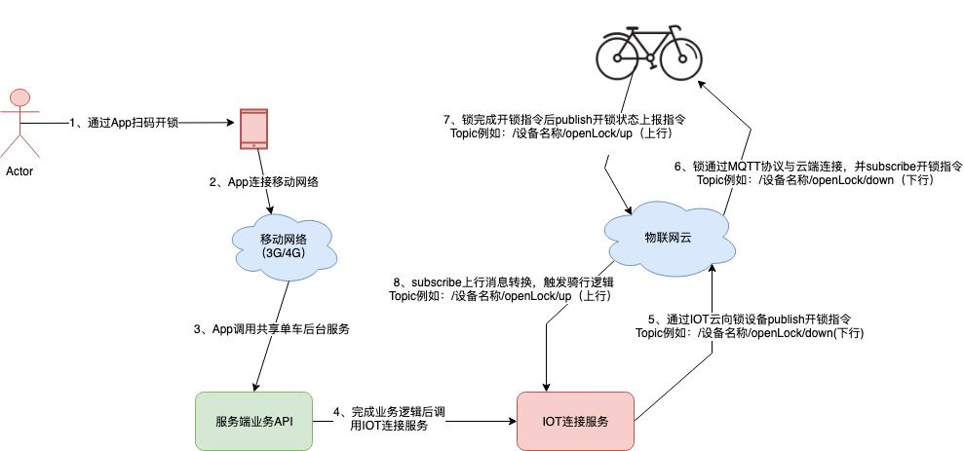
用例图演示

